Slide 2
Python 소개와 Visual Studio Code
김영욱 Microsoft
부장 / Evangelist
영욱닷컴: YoungWook.com 이메일: youngwook@outlook.com

Slide 3
Overview
Python ?
Installing & Running Python
Visual Studio Code
Python Basic

Slide 4
Brief History of Python
귀도 반 로섬(Guido van Rossum)이 개발한 언어.
Open source 프로젝트로 비영리의 파이썬 소프트웨어 재단이 관리하는 개방형 공동체 기반 언어.
스크립트 기반의 언어로 동적 타이핑(Dynamic Typing)언어. Windows, Mac, Linux, Unix 등 대부분의 플랫폼을 모두 지원한다.

Slide 5
Brief History of Python
가독성이 뛰어나다.
풍부한 라이브러리가 공유되고 있다.
유니코드가 기본이다.(3.x 버전 부터)

Slide 6
Python 2.x vs 3.x
print가 함수로 변경.
2.x style : >>> print "welcome to", "python3k“ welcome to python3k
3.0 style : >>> print("welcome to", "python3k") welcome to python3k
long 자료형이 없어지고 int로 통일.
‘int / int’의 결과가 float으로 처리.
String, Unicode 체계 변경.

Slide 7
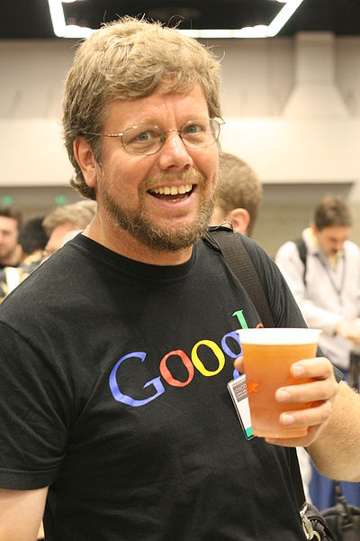
Python’s Benevolent Dictator For Life
“Python is an experiment in how much freedom program-mers need. Too much freedom and nobody can read another's code; too little and expressive-ness is endangered.”
- Guido van Rossum
“파이썬은 프로그램머에게 필요한 많은 자유의 실험이다. 많은 자유와 누구도 다른 사람의 코드를 읽을 수 있습니다. 제한된 표현력은 멸종 위기에 처한 것입니다.”
- Guido van Rossum

Slide 8
Cpython C언어로 개발된 인터프리터 버전으로 가장 일반적이며 표준적인 버전의 파이썬이다.
Jython 자바 가상 머신용 인터프리터 버전으로 과거에는 자이썬으로 불리기도 했다.
IronPython Microsoft .NET 버전의 파이썬.
PyPy 파이썬으로 만들어진 파이썬.

Slide 9
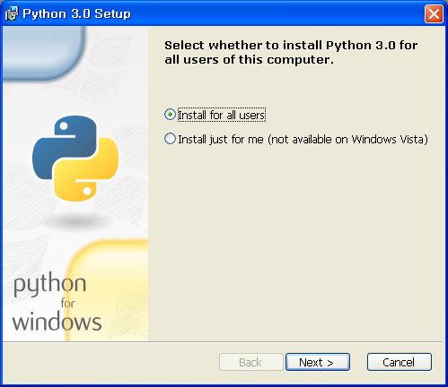
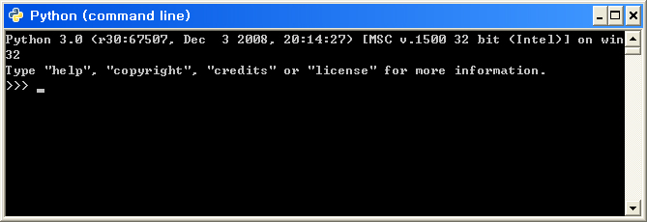
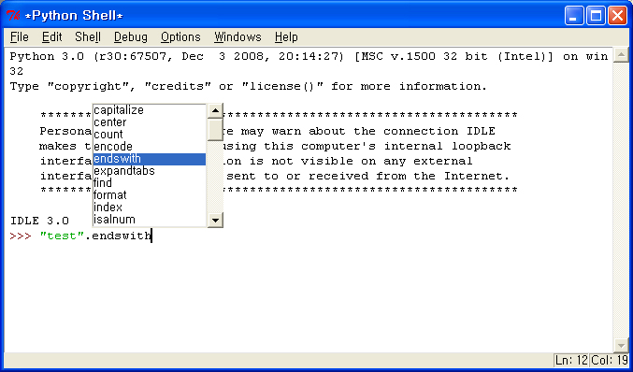
http://python.org/download

Slide 10
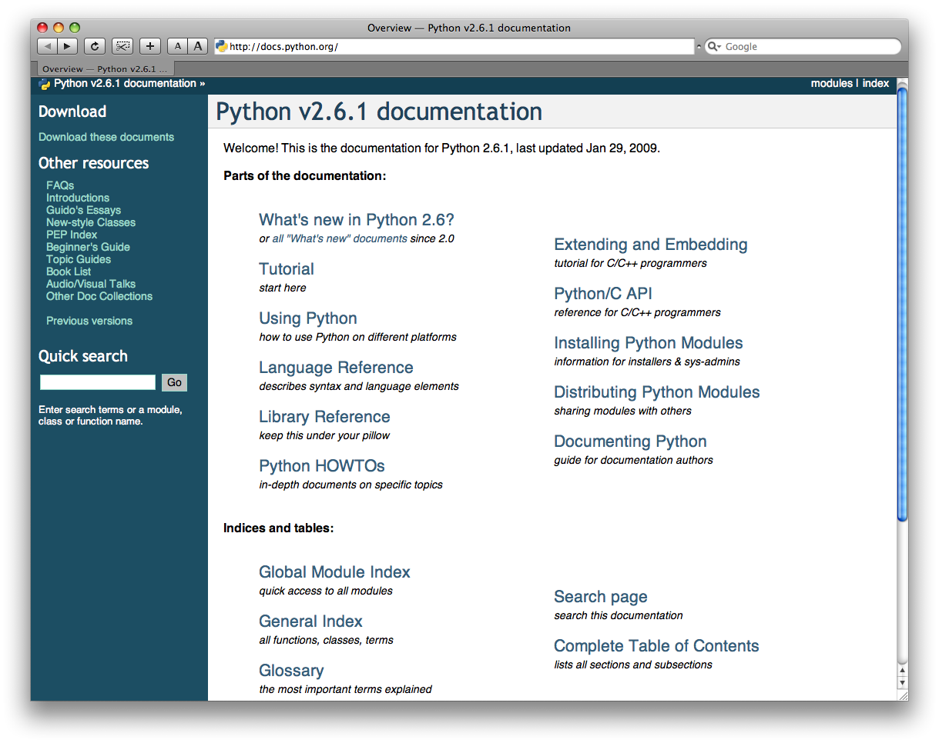
http://docs.python.org/

Slide 11
Hello Python
[finin@linux2 ~]$ python
Python 2.4.3 (#1, Jan 14 2008, 18:32:40)
[GCC 4.1.2 20070626 (Red Hat 4.1.2-14)] on linux2
Type "help", "copyright", "credits" or "license" for more information.
>>> def square(x):
... return x * x
...
>>> square(100)
10000
>>>

Slide 12
Hello Python
[finin@linux2 ~]$ python
Python 2.4.3 (#1, Jan 14 2008, 18:32:40)
[GCC 4.1.2 20070626 (Red Hat 4.1.2-14)] on linux2
Type "help", "copyright", "credits" or "license" for more information.
>>> def square(x):
... return x * x
...
>>> square(100)
10000
>>>

Slide 13

Python Basic.

Slide 14
파이썬 기본 문법 (들여쓰기)
들여쓰기(indentation)는 파이썬 문법의 가장 큰 특징
가독성을 높이지만, 오류가 일어나지 않도록 조심.
코드블럭1 [TAB]코드블럭2 코드블럭3 [TAB]코드블럭4

Slide 15
파이썬 기본 문법 (들여쓰기)
한 라인에 여러 구문이 올 경우에는 세미콜론(;)을 사용.
>>> a = 1; b = 2
들여쓰기(indentation)이 중요하지만, 문장이 아직 안 끝난 경우에는 들여쓰기를 안 해도 문법오류가 나지 않음.
>>> a = (1 + [TAB]2 + 3 + [TAB][S][S]4) >>> a 10

Slide 16
파이썬 기본 문법 (문자열)
+, * 연산자
>>> ‘py’ ‘thon’ ‘python’
>>> ‘py’ * 3 ‘pypypy’
인덱싱 & 슬라이싱
>>> ‘python’[0] ‘p’ >>> ‘python’[5] ‘n’ >>> ‘python’[1:4] ‘yth’ >>> ‘python’[-2:] ‘on’

Slide 17
파이썬 기본 문법 (리스트)
리스트는 값들의 나열
또한, 인덱싱과 슬라이싱 가능
>>> colors = ['red', 'green', 'gold'] >>> colors ['red', 'green', 'gold']
append, insert, extend
>>> colors.append('blue') >>> colors ['red', 'green', 'gold', 'blue']
>>> colors.insert(1, 'black') >>> colors ['red', 'black', 'green', 'gold', 'blue']

Slide 18
파이썬 기본 문법 (리스트)
Index >>> colors.index('red') 0
Count, pop
>>> colors ['red', 'black', 'green', 'gold', 'blue', 'white', 'gray', 'red']
>>> colors.count('red') 2 >>> colors.pop() 'red‘ >>> colors ['red', 'black', 'green', 'gold', 'blue', 'white', 'gray']
Remove, sort

Slide 19
파이썬 기본 문법 (세트)
세트는 순서가 없다.
제공되는 메소드는 리스트와 유사, 추가적으로 교집합(intersection)과 합집합(union)이 제공
.
>>> a = {1, 2, 3} >>> b = {3, 4, 5} >>> a.union(b) # 합집합 {1, 2, 3, 4, 5} >>> a.intersection(b) # 교집합 {3}

Slide 20
파이썬 기본 문법 (튜플)
튜플(tuple)은 읽기전용
기능은 리스트에 비해 적지만, 속도는 빠름.
튜플에서 제공되는 메소드는 count, index.
>>> a, b = 1, 2 >>> print(a, b) 1 2 >>> a, b = b, a >>> print(a, b) 2 1

Slide 21
파이썬 기본 문법 (딕션어리)
딕셔너리는 키와 값으로 구성 items(), keys(), values()
color={'cherry': 'red', 'apple': 'green', 'banana': 'yellow'}
삭제는 del, clear
del color['cherry'] color.clear()

Slide 22
함수
함수의 선언은 def로 시작하고 콜론(:)으로 끝낸다.
함수의 시작과 끝은 코드의 들여쓰기로 구분
시작과 끝을 명시해 줄 필요가 없다.
헤더(header)파일, 인터페이스(interface)/구현(implementation)같은 부분으로 나누지 않음

Slide 23
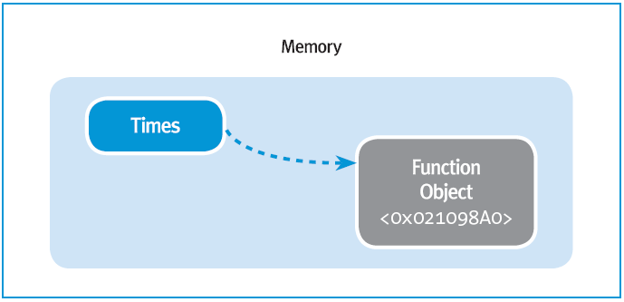
함수
def Times(a, b):
return a*b
>>> Times(10, 10)
100

Slide 24
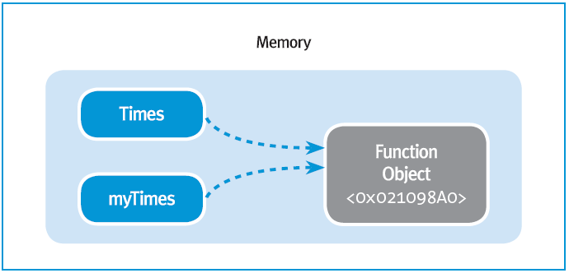
갑자기 포인터의 개념이…
myTimes = Times
r = myTimes(10, 10)
r
100

Slide 25
함수의 응용
함수를 다른 함수에 넘겨준다.
def TimeX(x):
r = x(100)
print(r)
10000

Slide 26
함수의 응용
튜플로 리턴하기.
def TimeT(x, y):
x = x * x
y = y * y
return (x, y)
TimeT(10, 20)

Slide 27
조건문(IF)
조건문은 일반적 언어와 동일
if, elif, else…
and, or….
score = 93
result = “”
if score >= 96:
result = “A”
elif score >= 90
result = “B”
……

Slide 28
Class
class Person:
name = “”
age = 0
def getAge(self):
return self.age
def setAge(self, x)
age = x
p1 = Person()
p1.setAge(20)
print(p1.getAge())

Slide 29
Class
생성자
__init__()
소멸자
__del__()

Slide 30
Class 상속
class Employee(Person)
Level = “”
def goOffice():
print(“고고씽 사무실로…”)

Slide 31
Module
현재 파이썬 3.0 버전에서는 대략 200개가 넘는 모듈을 지원
문자열(string), 날짜(date), 시간(time), 십진법(decimal), 랜덤(random)파일(file), os, sqlite3, sys, xml, email, http 등등
코드의 재 사용성 증가 코드를 구분하고 관리하기 용의해 짐 복잡하고 어려운 기능을 포함하는 프로그램을 간단하게 만들 수 있다.

Slide 32
import
import math
math.pow(2, 10)
math.pi()
dir(math)

Slide 33
예외처리
try 구문
try:
<예외 발생가능성이 있는 문장>
except <예외 종류> :
<예외 처리 문장>
else:
<예외가 발생하지 않은 경우, 수행할 문장>
finally:
<예외 발생 유무에 상관없이 try 블록 이후 수행할 문장>

Slide 34
print()
print(1)
print(“Hello Python”)
print(“{item} is {color}”.format(item = “Apple”, color = “red”))
print(“{0:b}”.format(10)); #b , d, x, o, e, f, %

Slide 35
input()
name = input(“Enter your name”)
print(name)

Slide 36
input()
name = input(“Enter your name”)
print(name)

Slide 37
Database (Sqllite3)
import sqlite3
con = sqlite3.connect("./commit.db")
cur = con.cursor()
cur.execute("CREATE TABLE PhoneBook(Name text, PhoneNum text);")
cur.execute("INSERT INTO PhoneBook VALUES('Derick', '010-1234-5678');")
cur.execute("SELECT * FROM PhoneBook;")
print(cur.fetchall())
con.commit()

Slide 38
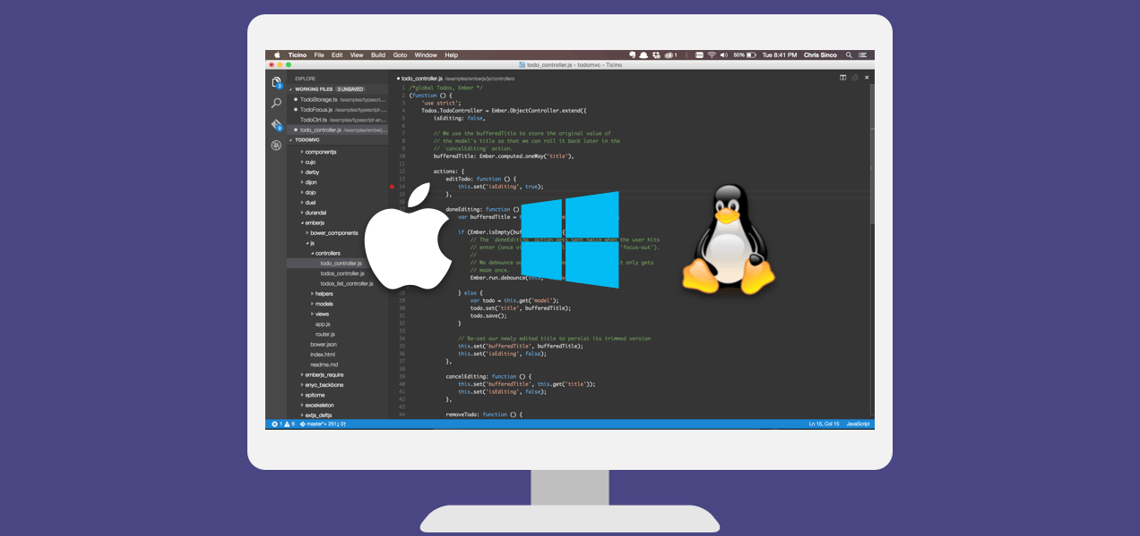
Visual Studio Code

Slide 39
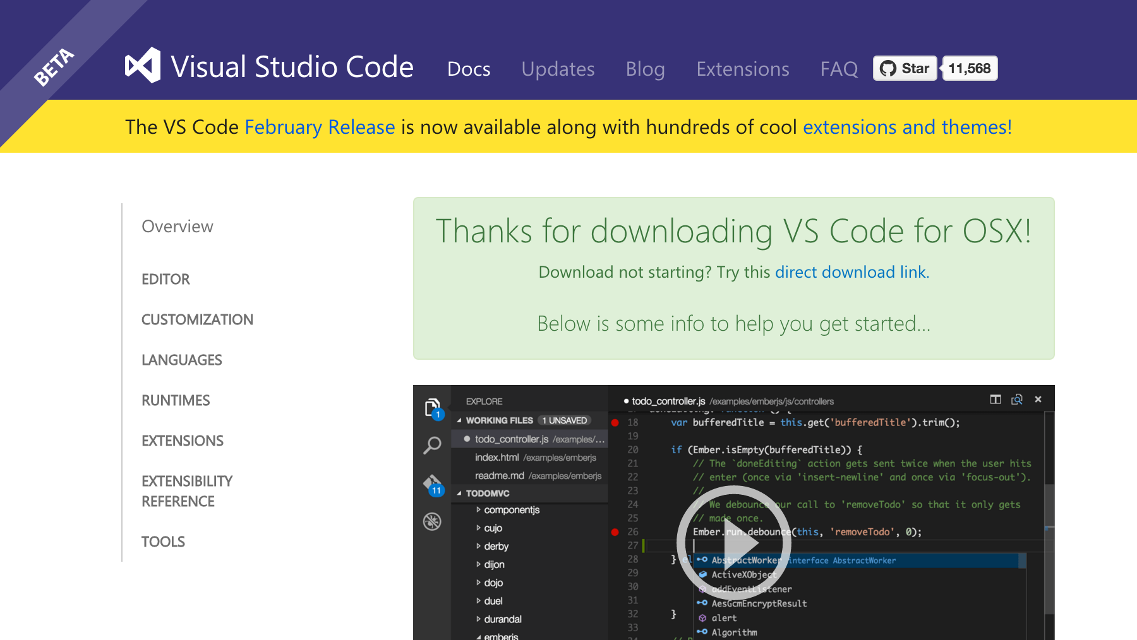
http://visualstudio.com

Slide 40
Editor 인텔리센스가 지원되는 강력한 에디터
Extension 언어 별로 확장이 가능한 다양한 익스텐션 지원
Git 형상관리를 위한 Git 지원.
Debugging 브레이크 포인트 및 스텝바이스텝 실행

Slide 41
Install
Python
Visual Studio Code
Python Extension
Git Utility (Optional)

Slide 42
Visual Studio Code
Demo

Slide 43
감사합니다.

